Slide 1
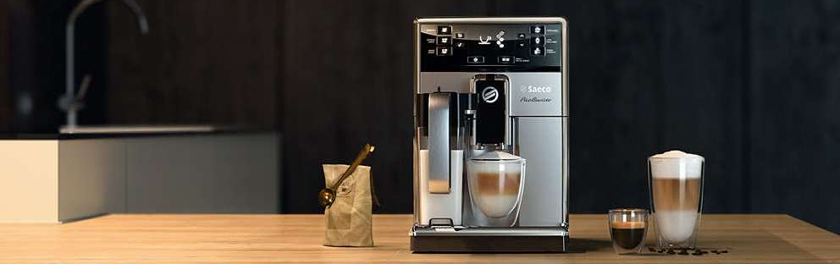

Уважаемые господа! «Montesoro»™ рада предложить
вашему вниманию выгодные условия приобретения качественного кофе и аренды кофемашин.
1 / 3
Покупая наш кофе, вы покупаете не только хороший вкус и аромат,
но и особенное настроение!
Заказывая наш кофе, вы:
1
Существенно снизите расходы на закупку, доставку кофе и необходимых аксессуаров.
2
Получите современное кофейное оборудование для приготовления ароматных напитков.
3
Получите бесплатное сервисное обслуживание оборудования.
Со своей стороны мы обеспечим:
1
Доставку свежеобжаренного натурального кофе TM "MONTESORO" к Вам.
2
Бесплатный сервис оборудования.
3
Необходимые сопутствующие товары.

Slide 2
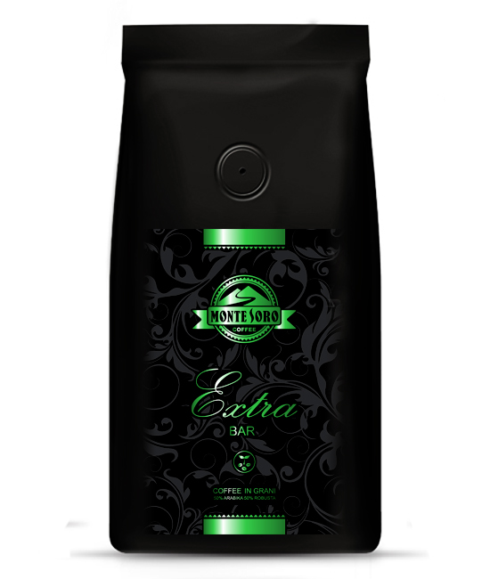
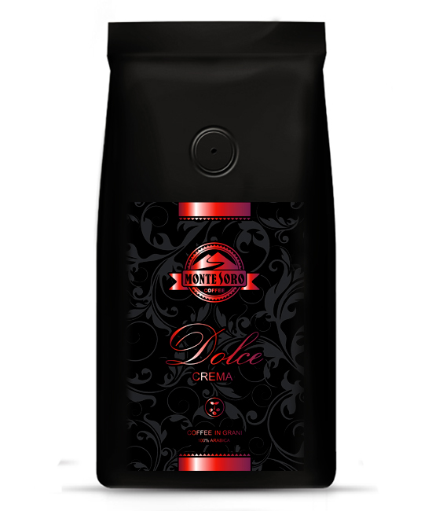
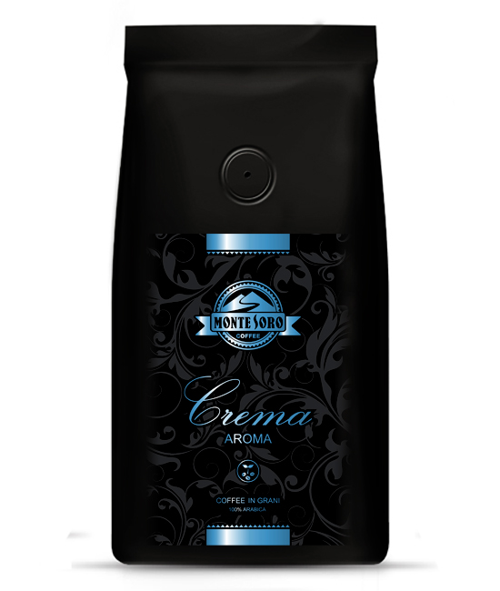
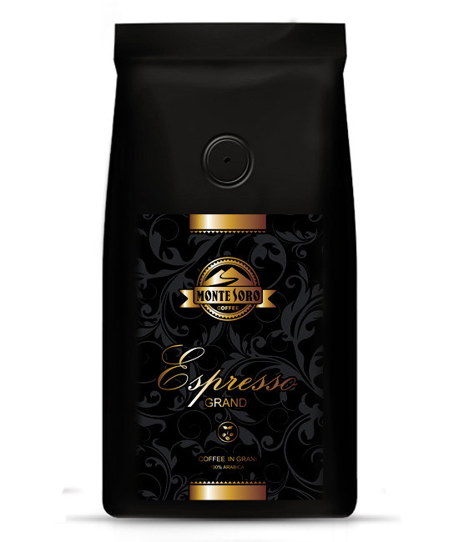
Bar Extra
Dolce Crema
Прекрасный, бодрящий
и ароматный запах. Плотный, крепкий и насыщенный вкус
с легкой горчинкой в послевкусии. Прекрасно подходит для напитков с молоком или молочной пеной.
Бескомпромиссный эспрессо, крепкий ристретто. Этот кофе
с сильным характером, известный своим ярко выраженным ароматом, сладковатым вкусом и ароматной пенкой в чашке.
2 / 3
Цена: 350 грн / 1 кг
Цена: 350 грн / 1 кг
Aroma Crema
Grand Espresso
Полное выражение итальянского стиля эспрессо для баров,
как его любят на юге Италии. Очень интенсивный аромат,
с незначительными намеками лесного ореха во вкусе
Классическое выражение подлинного итальянского эспрессо, характеризуется гармонией вкуса, мягкий и богатый. Отличается прекрасной толстой пенкой
и выразительным ароматом.
Цена: 400 грн / 1 кг
Цена: 400 грн / 1 кг
Бумажный стакан (нейтральный рисунок) . . . . . . . . . . 0,45 грн / 110 мл . . . 0,55 грн / 175 мл . . . 0,85 грн / 300 мл
Мешалки (деревянные / пластиковые) . . . . . . . . . . . . . . . . . . . . . . . . . . . . . . . . . . . . . . . . 7 грн / 100 шт.
Сахар-стик . . . . . . . . . . . . . . . . . . . . . . . . . . . . . . . . . . . . . . . . . . . . . . . . . . . . . . . 30 грн / 0,75 кг

Slide 3
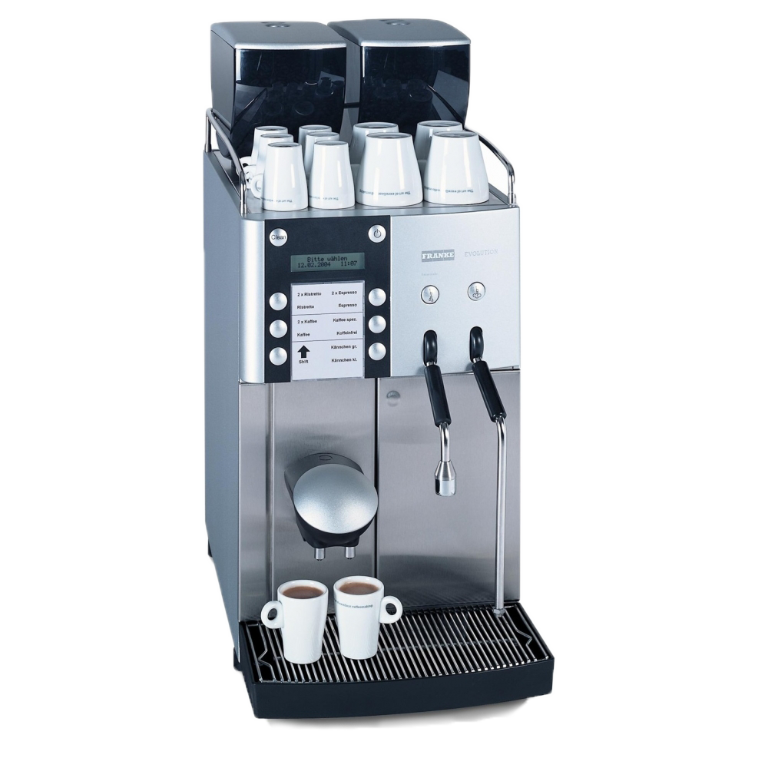
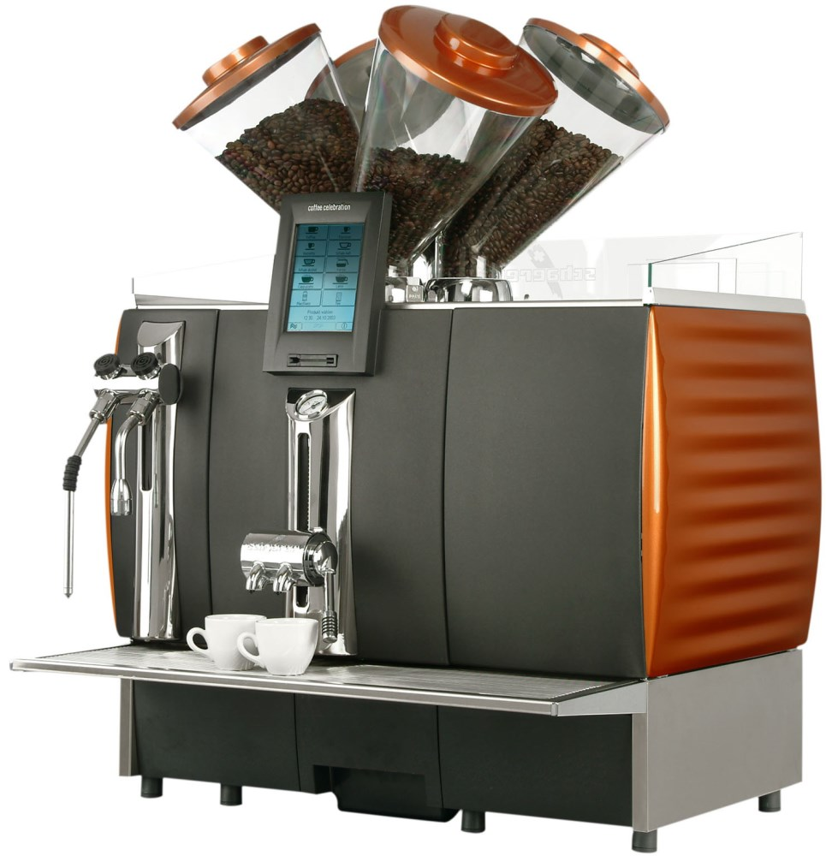
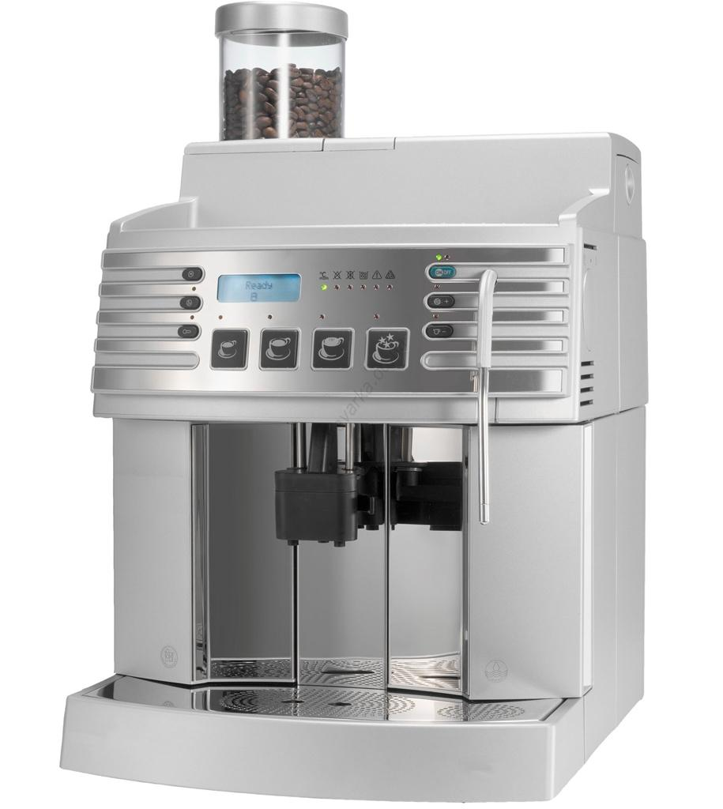
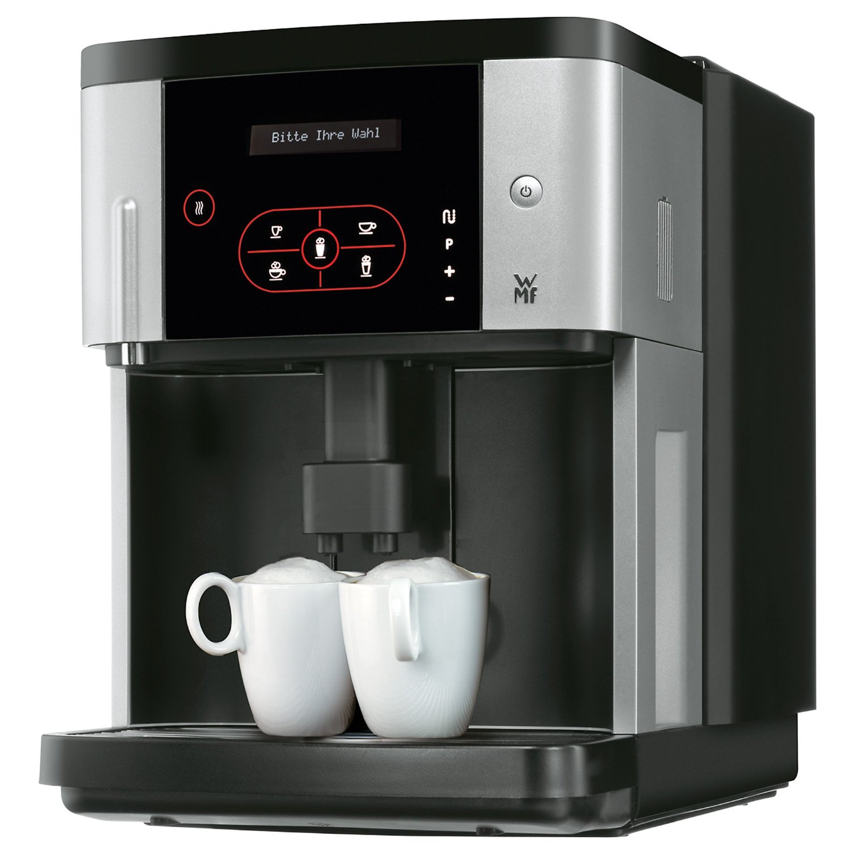
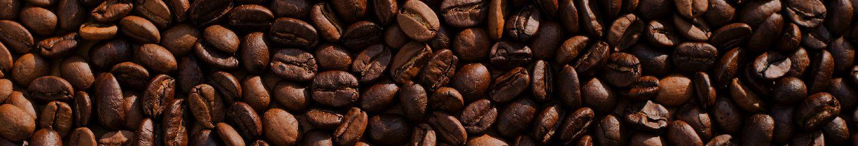


Потребление кофе до 15 кг в месяц:
3 300 грн за 1 кофемашину
Аренда суперавтоматов
без привязки к кофе.
Потребление кофе свыше 15 кг в месяц:
4 300 грн за 1 кофемашину
3 / 3
С У П Е Р А В Т О М А Т
С У П Е Р А В Т О М А Т
Franke
Evolution
Schaerer Celebration BCL
Ежемесячный объем закупки от 15 кг
Ежемесячный объем закупки от 15 кг
С У П Е Р А В Т О М А Т
С У П Е Р А В Т О М А Т
Schaerer
Sienna 2
WMF 800
Ежемесячный объем закупки от 5 кг
Ежемесячный объем закупки от 7 кг
Свяжитесь с нами для получения более подробной
информации о нашем кофе и кофейном оборудовании
+38 (098) 71 777 17
www.ukk.com.ua

